Slide 1
VERİ TABANI YÖNETİM SİSTEMLERİ
EMLAK OTOMASYONU
Muhammed Mehdi ay

Slide 2
SENARYO
Emlak ve inşaat firmaları için bir emlak otomasyonu tasarlanacaktır.
Emlak Otomasyonu Sisteminde, emlakçının kiralamaya ya da satmaya çalıştığı tüm emlak türlerinin detaylı bir şekilde ilan bilgileri tutulur.
Emlağın genel ilan bilgileri ,iç ve dış özellikleri, bulunduğu muhitin özellikleri, ulaşım çeşitlerinin bilgileri kapsamlı bir şekilde kaydedilir ve ilan gerek görüldüğü takdirde güncellenebilir veya silinebilir.

Slide 3
İŞ KURALLARI
İlanların başlık, fiyat, para cinsi, tarih, kategori, işlem, kimden olduğu, vitrin resmi, açıklaması ve şehir-ilçe bilgileri tutulmaktadır.
İlan Detay tablosunda oda sayısı, brüt ve net metrekare, kat sayısı, kat bilgisi, ısıtma, depozito ve eşya durum bilgileri tutulmaktadır
Dış özellik olarak park, havuz, alarm, ve site olup olmadığı bilgisi tutulmaktadır.
İç özellik olarak asansör, şömine ve banyo sayısı tutulmaktadır.
Muhit tablosunda camii, market, avm, park, ilkokul, lise, üniversite, Pazar, mezarlık eczane bulunmaktadır.
Ulaşım için otobüs durağı, taxi, domuş, vapur, metro, Marmaray, tramvay, havalimanı, anayol, metrobüs bilgileri tutulmaktadır.
İşlem adı, kategori, şehir, ilçe, para cinsi, kimden olduğu, bina yaşı, oda sayısı ayrı ayrı tablolarda ID numaraları ile tutulur.
Admin tablosunda ad, soyad, kullanıcı adı, parola bilgileri tutulmaktadır.

Slide 4
İŞ KURALLARI
İlan eklemek için sisteme kaydolmak veya sistemde kayıtlı olmak gerekir.
İlan ekleme sistemine giriş için kullanıcıAdı ve parola gerekir.
İç ve dış özellikler, muhit, ulaşım ve ilan detay tablolarının hangi ilana ait olduğunu bilmek için bu tablolarda ilan tablosunun ID numarası tutulur.
Sistemde kaydı bulunan herkes ilan ekleyebilir.
Bir ilanla birden fazla işlem yapılamaz. Aynı işlemle bir veya birden fazla ilan yapılabilir.
Her ilçe yalnızca bir şehire bağlı olabilir. Bir şehire bağlı bir veya birden fazla ilçe olabilir.

Slide 5
İŞ KURALLARI
Bir ilan yalnızca bir şehir ve ilçeye aittir. Birden fazla ilan aynı ilçe ve şehire ait olabilir.
Bir ilanın muhitinde bir yada daha fazla yer olabilir veya hiç olmaya da bilir.
Bir ilana hiç ulaşım seçeneği olmayabilir veya bir veya birden fazla ulaşım seçeneği de olabilir.
Bir ilanının yaş bilgisi ve oda sayısı bilgileri mutlaka olmalıdır.
Bir ilanın vitrin fotoğrafı mutlaka olmalıdır.
Bir ilanın hiç dış ve iç özelliği olmayabilir veya bir veya birden fazla da olabilir.
Bir ilan birden fazla kategoride bulunamaz. Aynı kategoride bir veya birden fazla ilan bulunabilir.
İlan fiyatının para cinsi bulunmalıdır. Fiyat, birden fazla para cinsinde olamaz.

Slide 6
İŞ KURALLARI
Her ilanın yalnızca bir ilan detaya aittir ve her ilan detay yalnızca bir ilana aittir.
Her ilan Kimden tablosundan yalnızca birine aittir. Fakat kimden tablosundaki aynı kişi-kurum birden fazla ilana sahip olabilir.
Her ilan detay tablosunda yalnızca bir oda sayısı ve bina yaşı bulunabilir. Her oda sayısı ve bina yaşı birden fazla ilan detay tablosunda bulunabilir.

Slide 7
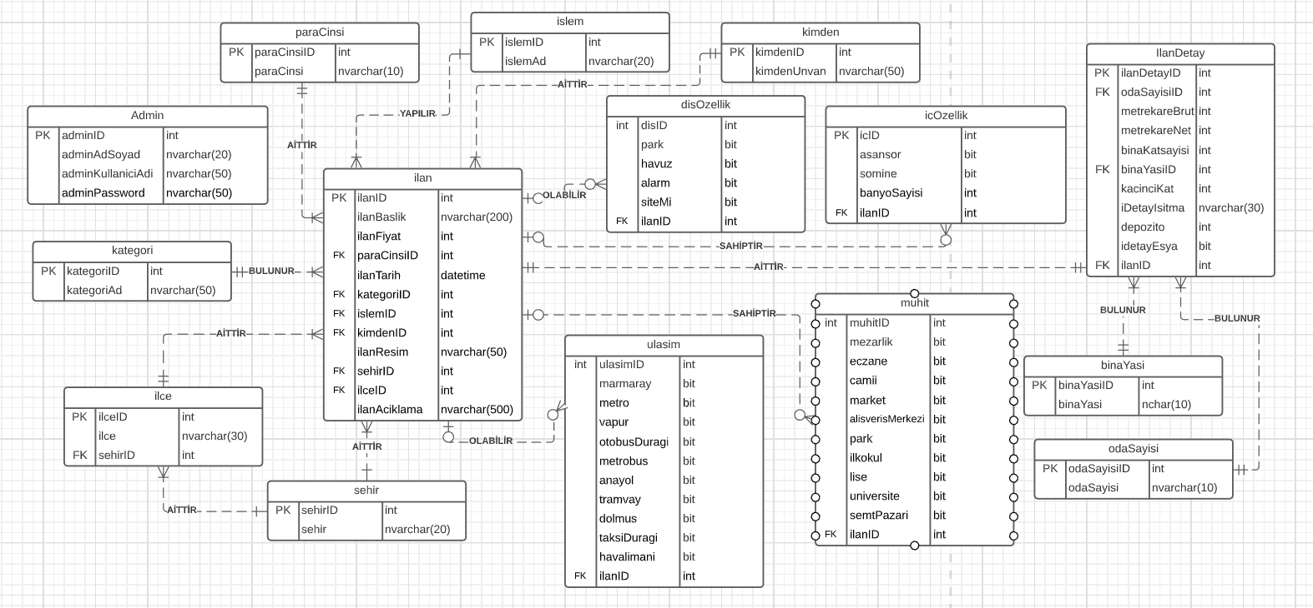
KAVRAMSAL MODEL

Slide 8
MANTIKSAL MODEL
[ilan](ilanID:int, ilanBaslik:nvarchar(200),ilanFiyat:int,paraCinsiID:int,ilanTarih:datetime,kategoriID:int,islemID:int, kimdenID:int,ilanResim:nvarchar(50),sehirID:int,ilceID:int,ilanAciklama:nvarchar(500))
[ilanDetay](ilanDetayID:int,odaSayisiID:int,metrekareBrut:int,metrekareNet:int,iDetayBinaKatSayisi:int, binaYasiID:int, iDetayKacinciKat:int,iDetayIsitma:nvarchar(30),iDetayDepozito:int,iDetayEsya:bit,ilanID:int)
[binaYasi](binaYasiID:int, binaYasi:nchar(10))
[disOzellik](disID:int, park:bit, havuz:bit, alarm:bit, siteMi:bit, ilanID:int)
[icOzellik](icID:int, asansor: bit, somine:bit, banyoSayisi:int, ilanID:int)
[ilce](ilceID:int, ilce:nvarchar(30), sehirID:int)
[islem](islemID:int, islemAd:nvarchar(20))
[kategori](kategoriID:int, kategoriAd:nvarchar(50))
[kimden](kimdenID:int, kimdenUnvan:nvarchar(50))
[muhit](muhitID:int,mezarlik:bit,eczane:bit,camii:bit,market:bit,alisverisMerkezi:bit,park:bit,ilkokul:bit,lise:bit, universite:bit,semtPazari:bit,ilanID:int)
[odaSayisi](odaSayisiID:int, odaSayisi:nvarchar(10))
[paraCinsi](paraCinsiID:int, paraCinsi:nvarchar(10))
[sehir](sehirID:int, sehir:nvarchar(20))
[ulasim](ulasimID:int,marmaray:bit,metro:bit,vapur:bit,otobusDuragi:bit,metrobus:bit,anayol:bit,tramvay:bit,dolmus:bit, taksiDuragi:bit,havalimani:bit,ilanID:int)
[admin](adminID:int,adminAd:nchar(20),adminSoyad:nvarchar(20),adminKullaniciAdi:nvarchar(50),adminPassword:nvarchar(50))

Slide 9
TABLOLARIN OLUŞTURULMASI
CREATE TABLE ilan(
ilanID int,
ilanBaslik nvarchar(200),
ilanFiyat int,
paraCinsiID int,
ilanTarih datetime,
kategoriID int,
islemID int,
kimdenID int,
ilanResim nvarchar(50),
sehirID int,
ilceID int,
ilanAciklama nvarchar(500),
PRIMARY KEY (ilanID) )
CREATE TABLE ilanDetay(
ilanDetayID int,
odaSayisiID int,
metrekareBrut int,
metrekareNet int,
iDetayBinaKatSayisi int,
binaYasiID int,
iDetayKacinciKat int,
iDetayIsitma nvarchar(30),
iDetayDepozito int,
iDetayEsya bit,
ilanID int,
PRIMARY KEY (ilanDetayID)
)
CREATE TABLE admin(
adminID int,
adminAd nchar(20),
adminSoyad nvarchar(20),
adminKullaniciAdi nvarchar(50),
adminPassword nvarchar(50),
PRIMARY KEY (adminID)
)

Slide 10
TABLOLARIN OLUŞTURULMASI
CREATE TABLE disOzellik(
disID int,
park bit,
havuz bit,
alarm bit,
sitemi bit,
ilanID int,
PRIMARY KEY (disID)
)
CREATE TABLE icOzellik(
icID int,
asansor bit,
Somine bit,
banyoSayisi int,
ilanID int,
PRIMARY KEY (icID)
)
CREATE TABLE sehir(
sehirID int,
sehir nvarchar(20),
PRIMARY KEY (sehirID)
)
CREATE TABLE islem(
islemID int,
islemAd nvarchar(20),
PRIMARY KEY (islemID)
)
CREATE TABLE binaYasi(
binaYasiID int,
binaYasi nchar(10),
PRIMARY KEY (binaYasiID)
)
CREATE TABLE kategori(
kategoriID int,
kategoriAd nvarchar(50),
PRIMARY KEY (kategoriID)
)

Slide 11
TABLOLARIN OLUŞTURULMASI
CREATE TABLE ulasim(
ulasimID int,
marmaray bit,
metro bit,
vapur bit,
otobusDuragi bit,
metrobus bit,
anayol bit,
tramvay bit,
dolmus bit,
taksiDuragi bit,
havalimani bit,
ilanID int,
PRIMARY KEY (ulasimID)
)
CREATE TABLE muhit(
muhitID int,
mezarlik bit,
eczane bit,
camii bit,
market bit,
alisverisMerkezi bit,
park bit,
ilkokul bit,
lise bit,
universite bit,
semtPazari bit,
ilanID int,
PRIMARY KEY (muhitID)
)
CREATE TABLE ilce(
ilceID int,
ilce nvarchar(30),
sehirID int,
PRIMARY KEY (ilceID)
)

Slide 12
TABLOLARIN OLUŞTURULMASI
CREATE TABLE kimden(
kimdenID int,
kimdenUnvan nvarchar(50),
PRIMARY KEY (kimdenID)
)
CREATE TABLE odaSayisi(
odaSayisiID int,
odaSayisi nvarchar(10),
PRIMARY KEY (odaSayisiID)
)
CREATE TABLE paraCinsi(
paraCinsiID int,
paraCinsi nvarchar(10),
PRIMARY KEY (paraCinsiID)
)

Slide 13
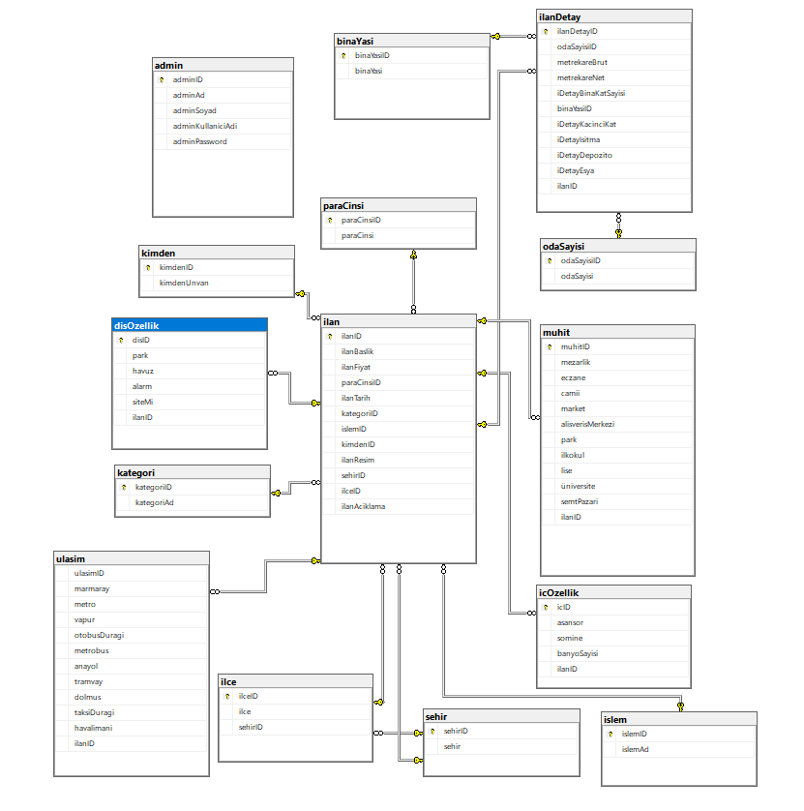
VERİTABANI DİAGRAMI

Slide 14
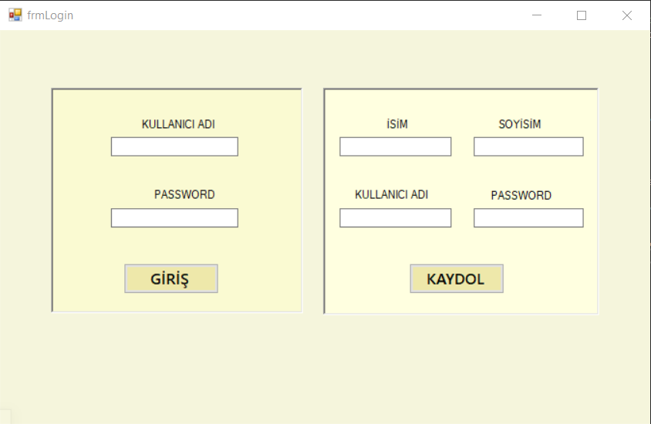
GİRİŞ EKRANI

Slide 15
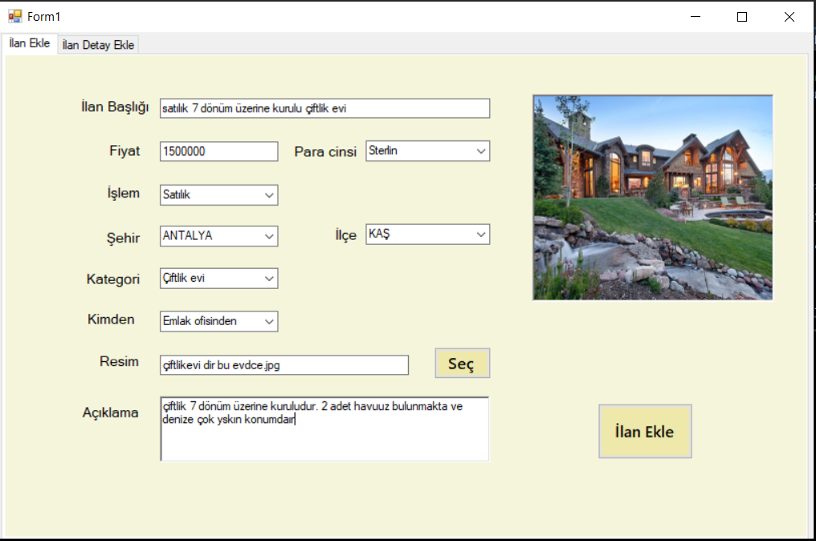
İLAN EKLEME EKRANI

Slide 16
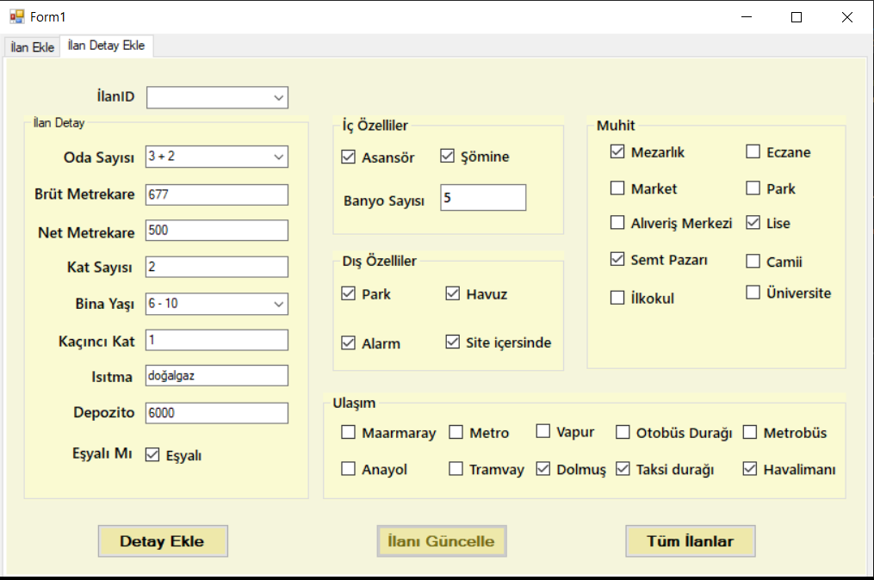
İLAN DETAY EKLEME VE GÜNCELLEME EKRANI

Slide 17
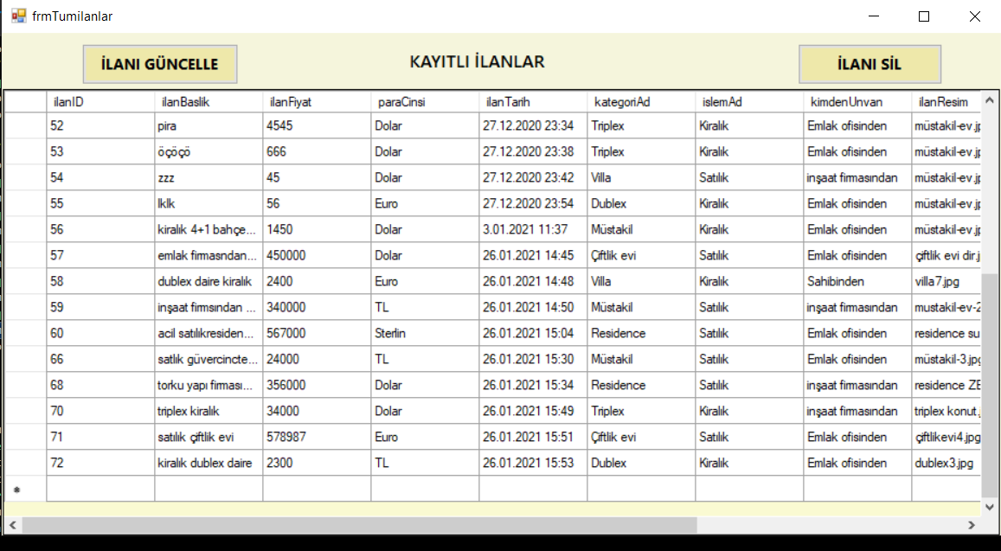
TÜM İLANLARI GÖRÜNTÜLEME EKRANI

Slide 18
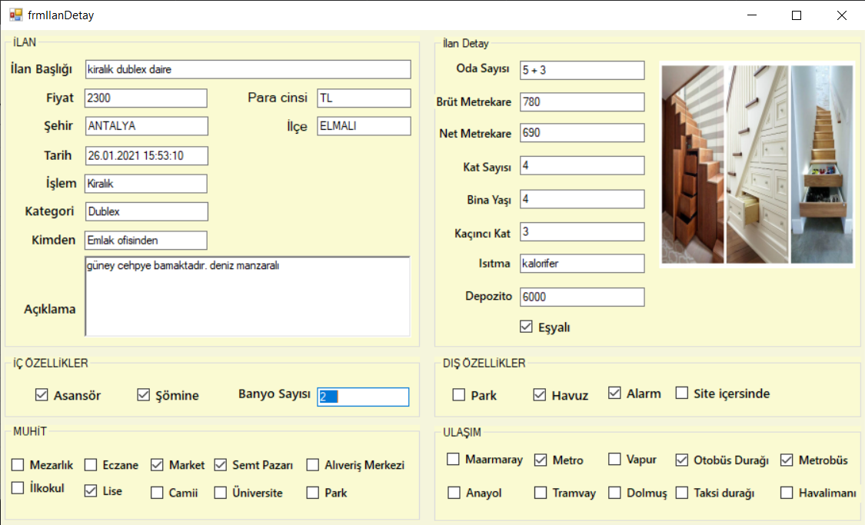
İLAN DETAY GÖRÜNTÜLEME EKRANI

